Slide 1

졸업작품 개발현황
Project P.A
역-공급망 경영 시뮬레이션 게임
202121026 컴퓨터공학과 신동준

Slide 2
기능 요구사항 (FR)
ID | 기능명 | 상세 설명 | 우선순위
FR-P-01 | 플레이어 이동 | WASD + 카메라 기준 방향, 가속(18)/감속(22 m/s²), 중력, 앉기/일어나기 | 필수 ★★★
FR-P-02 | 상호작용 | [Space] 전방 2m SphereCast → IInteractable 실행, 프롬프트 표시 | 필수 ★★★
FR-I-01 | 인벤토리 | [I] 토글, 20슬롯 스택 관리, 드래그 & 드롭, 선택 아이템 강조 | 필수 ★★★
FR-I-02 | 핫바 | 9슬롯, 숫자키·마우스 휠 선택, 도구 즉시 전환 | 필수 ★★★
FR-S-01 | 상품 진열 | 인벤토리 아이템 → ShopSlot 1개 단위 진열 / 회수, 도구 차단 | 필수 ★★★
FR-S-02 | 가격 책정 UI | ShopPriceUI: ±10/±100/±1000 조정, NPC 반응 7단계 미리보기 | 필수 ★★★
FR-S-03 | NPC 구매 AI | MBTI 4축 × 가격비율 × 품질 → 구매 확률, 결정론적 RNG | 필수 ★★★
FR-C-01 | 아이템 가공 | Workbench [C] → 레시피 목록 → 재료 소모 → 품질 가중평균 결과물 | 필수 ★★★
FR-T-01 | 티어 진화 | 누적 매출 기준 5단계 자동 승급, 슬롯·건물 권한 확장 | 필수 ★★★
FR-T-02 | 경제 시스템 | 단일 재화(G) 수입/지출, MoneyHUD 실시간 표시 | 필수 ★★★
FR-N-01 | NPC 대화 | [Space] NPC → 대화창, MBTI 기반 대사 톤(T형 효율 / F형 감성) 분기 | 중요 ★★★
FR-N-02 | NPC 채용 | 스마트폰 채용 탭 → 후보 카드 → 비용 지불 → 씬 인스턴스화 | 중요 ★★★
FR-B-01 | 건물 진입 | 문 상호작용 → ScreenFader 페이드 → CharacterController 워프 | 중요 ★★★
FR-U-01 | 스마트폰 UI | [P] 4탭 (감사·채용·피드·설정), 인벤토리·대화 상호 배타 닫기 | 중요 ★★★
FR-K-01 | 저장 / 로드 | [F5] JSON 즉시 저장, [F9] 불러오기, ISaveRepository 인터페이스 | 필수 ★★★
플레이어·상점·NPC·경제 시스템이 반드시 제공해야 하는 동작을 명세합니다.

Slide 3
비기능 요구사항 (NFR)
ID | 분류 | 요구사항 | 측정 기준
NFR-01 | 성능 | PC 빌드 60 fps 유지 (NPC 8개 동시 씬 기준) | Unity Profiler CPU/GPU 탭
NFR-02 | 성능 | 씬 전환(건물 진입) 3초 이내 완료 | ScreenFader onMidpoint 시간 측정
NFR-03 | 성능 | F5 저장 완료 1초 이내 | 스톱워치 10회 평균
NFR-04 | 플랫폼 | Windows 10 / 11 64-bit 단독 빌드 정상 실행 | Build Settings → Standalone
NFR-05 | 해상도 | 1920 × 1080 기준 UI 레이아웃 정상 표시 | CanvasScaler ScaleWithScreen 테스트
NFR-06 | 메모리 | 최대 RAM 사용량 4 GB 이하 | Profiler Memory 탭
NFR-07 | 코드 품질 | Unity 6 LTS, C# 단일 책임 원칙, 서비스 레이어 분리 | 코드 리뷰 (이벤트/인터페이스 사용 확인)
NFR-08 | 유지보수 | 핵심 파라미터 Inspector 노출, 런타임 수치 조정 가능 | 시연: 속도·가격·확률 실시간 조정 확인
성능·플랫폼·코드 품질 기준을 정의하여 심사 검증 기준으로 활용합니다.
비고: 멀티플레이(NGO) 비기능 요구사항 — 응답지연 < 200ms, 동시접속 4명은 최후 확장 범위로 분류

Slide 4
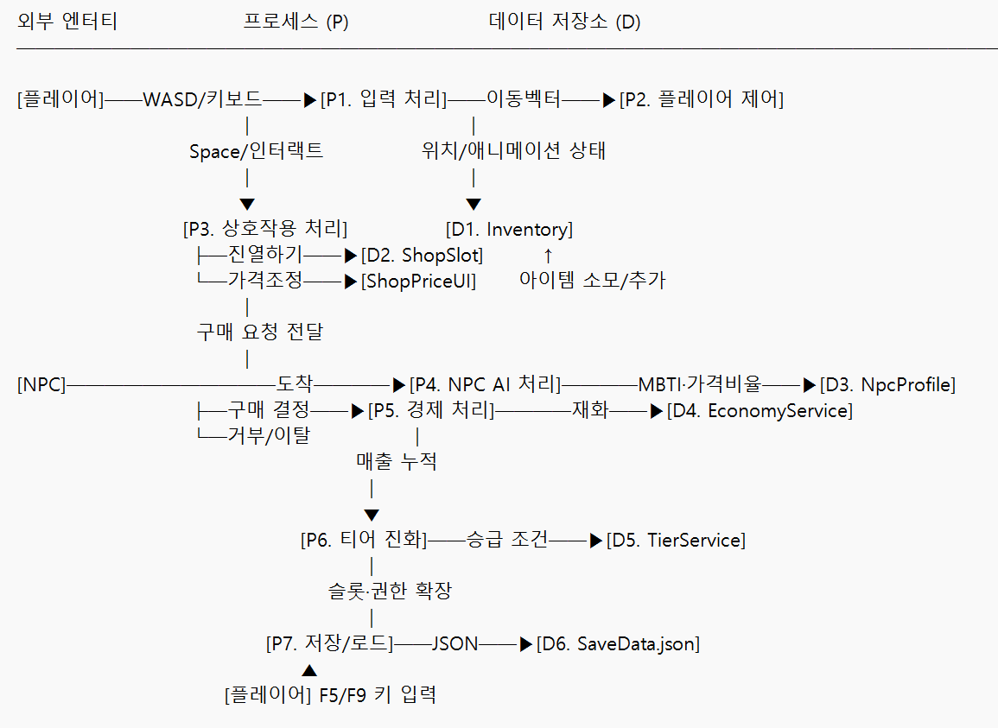
데이터 흐름도 DFD – Level 1
프로세스 | 입력 | 출력 | 담당 스크립트
P1. 입력 처리 | WASD, Space, I, P, F5, F9 | 이동벡터, 액션 이벤트 | PlayerInputHandler
P2. 플레이어 제어 | 이동벡터, 카메라 방향 | 위치·회전·애니메이션 | PlayerController
P3. 상호작용 처리 | Space 키 | 진열/회수/가격조정 명령 | PlayerInteraction, ShopSlot
P4. NPC AI 처리 | MBTI 프로필, 진열 가격 | 구매 결정(bool), 지불 금액 | NpcController, PurchaseEvaluator
P5. 경제 처리 | 판매 금액 | 재화 잔액 갱신, HUD 갱신 | EconomyService, MoneyHUD
P6. 티어 진화 | 누적 매출 | 슬롯 수·권한 확장 이벤트 | TierService, AuditService
P7. 저장/로드 | F5/F9 키 | SaveData.json 읽기·쓰기 | SaveManager, LocalJsonRepo

Slide 5
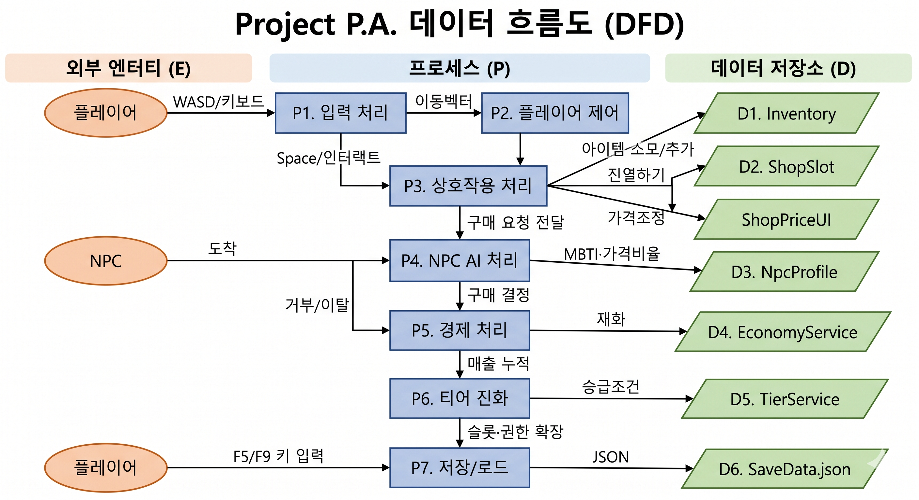
데이터 흐름도 DFD – Level 1

Slide 6
아이템 엔티티 설계
ItemInstance (Class))
ItemData (ScriptableObject)
InstanceID (Guid): 개별 아이템의 고유 식별자
CurrentPrice (int): 유저가 직접 책정한 현재 가격
Quality (float): 가공 품질 (가치 상승 계수)
ItemID (int): 고유 식별 번호 (PK)
ItemType (Enum): Raw(원목), Processed(판재), Furniture(의자)
BaseBuyPrice (int): NPC로부터 매입할 때의 기준가
IdealSellPrice (int): 시스템 권장 판매가
MBTISensitivity (float[]): [S, N, P, J] 각 성향에 대한 가격 저항선 가중치
원본 데이터 참조
ID | 명칭 | 타입 | 매입가(NPC→유저) | 권장가(유저→NPC) | MBTI 특이점
101 | 거친 원목 | Raw | 10 G | 15 G | 실용적(S) 성향 선호
205 | 참나무 의자 | Furniture | - | 120 G | 가치 중심(N) 성향 선호
실제 아이템 데이터 예시

Slide 7
시스템 데이터 관계도 (ERD)
Player
NPC
PlayerID
Money
Tier
LicenseBits
구매 판단
NpcID
MBTI_Type
JobID
Happiness
ShopSlot
SlotID
InstanceID (FK)
DisplayPrice (int)
1:1
1:1
1:1
인벤토리
인벤토리
1:N
1:N
ItemInstance ( 악세사리 )
ItemInstance ( 광물 )
ItemInstance ( 원목 )
ItemInstance ( 의자 )
ItemInstance ( 생선구이 )
ItemInstance ( 생선 )

Slide 8
1학기 개발 로드맵
1~4주차
5~8주차
9~12주차
13주차
14~15주차
16주차
요구사항 분석 및 기본 구현
NPC AI 및 FSM 구축
상점 매입 및 소비 로직 검증
JSON 세이브 및 로드 데모
가공 시스템 개발 시작
조명 최적화 작업 진행
FR 12개 / NFR 6개 도출
IInteractable 인터페이스 설계
ScriptableObject 데이터 구조 정의
ItemData · RecipeData · TierDefinition
PlayerController (이동 + 중력)
PlayerInteraction (SphereCast)
Inventory + HotbarUI
EconomyService + TierService
MoneyHUD (재화 HUD)
IdleState → WanderState
EvaluateState (ShopSlot 방문)
PurchaseState + LeaveState
PurchaseEvaluator
EI / SN / TF / JP 4축 [-1,+1]
NpcCandidateData (SO)
NpcController 완성
ShopSlot (진열대 단위)
ShopPriceUI (가격 조정 UI)
NavMesh 에이전트 이동 연결
InteractPromptUI
화면 중앙 [Space] 프롬프트
DialogueUI 구현
NpcDialogue 씬 연결
HiringUI (채용 UI)
NpcBubbleUI (말풍선)
SmartphoneUI 4탭 완성
SO 에셋 26개 생성
PA_DataBootstrapper 실행
TierService/ItemRegistry
Inspector 연결
ShopSlot 씬 배치
CraftingUI Inspector 연결
ScreenFader + BuildingEntrance
씬전환 통합 검증
NavMesh Bake (최종) FriendshipSaveData 구현
HiringSaveData 구현
SaveManager F5/F9 검증
ISaveRepository
로컬 JSON 저장/로드 테스트
마일스톤:
"저장→종료→재실행→복원"
전 플로우 1회 통과
C-01 Tripo3D 리깅 완성
Mixamo Idle/Walk 클립 임포트
Animator Controller 연결
Workbench 씬 배치
CraftingService 통합 테스트
RecipeData 에셋 완성
FR 10개 시나리오 통합 테스트
NFR 수치 측정
(60fps @1080p, 저장 3초 이내)
마일스톤:
FR 전 시나리오 통과 확인
URP 조명 세팅 최적화
DayNight 시스템 연결
AudioManager 구현
BGM + SFX 채널 분리
캐릭터 C-02~09 기초 배치
건물 모델 배치
데모씬 최종 정리
최종 마일스톤:
발표용 데모 플레이
5분 연속 플레이 버그 0건

Slide 9
상세 기능 명세서 - 목차
1. [코드 — 게임플레이 시스템](#1-코드--게임플레이-시스템)
2. [코드 — UI 스크립트](#2-코드--ui-스크립트)
3. [코드 — ScriptableObject 클래스](#3-코드--scriptableobject-클래스)
4. [코드 — 에디터 도구](#4-코드--에디터-도구)
5. [씬 구성 — GameObject 배치 & 컴포넌트 연결](#5-씬-구성--gameobject-배치--컴포넌트-연결)
6. [UI — Canvas 계층 & 레이아웃](#6-ui--canvas-계층--레이아웃)
7. [에셋 — ScriptableObject 인스턴스 (데이터 입력)](#7-에셋--scriptableobject-인스턴스-데이터-입력)
8. [에셋 — 3D 모델 (캐릭터)](#8-에셋--3d-모델-캐릭터)
9. [에셋 — 3D 모델 (건물·환경·소품)](#9-에셋--3d-모델-건물환경소품)
10. [에셋 — UI 스프라이트](#10-에셋--ui-스프라이트)
11. [에셋 — 아이템 아이콘 & 오디오](#11-에셋--아이템-아이콘--오디오)
12. [애니메이션 — 클립 & 컨트롤러](#12-애니메이션--클립--컨트롤러)

Slide 10
상세 기능 명세서
1. [코드 — 게임플레이 시스템](#1-코드--게임플레이-시스템)
2. [코드 — UI 스크립트](#2-코드--ui-스크립트)
3. [코드 — ScriptableObject 클래스](#3-코드--scriptableobject-클래스)
4. [코드 — 에디터 도구](#4-코드--에디터-도구)
5. [씬 구성 — GameObject 배치 & 컴포넌트 연결](#5-씬-구성--gameobject-배치--컴포넌트-연결)
6. [UI — Canvas 계층 & 레이아웃](#6-ui--canvas-계층--레이아웃)
7. [에셋 — ScriptableObject 인스턴스 (데이터 입력)](#7-에셋--scriptableobject-인스턴스-데이터-입력)
8. [에셋 — 3D 모델 (캐릭터)](#8-에셋--3d-모델-캐릭터)
9. [에셋 — 3D 모델 (건물·환경·소품)](#9-에셋--3d-모델-건물환경소품)
10. [에셋 — UI 스프라이트](#10-에셋--ui-스프라이트)
11. [에셋 — 아이템 아이콘 & 오디오](#11-에셋--아이템-아이콘--오디오)
12. [애니메이션 — 클립 & 컨트롤러](#12-애니메이션--클립--컨트롤러)

